Slide 1
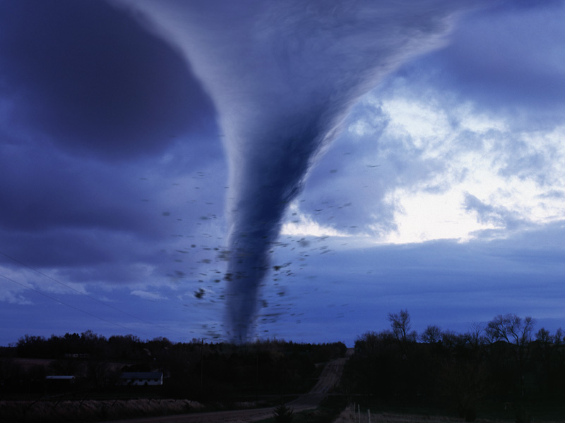
Презентация на тему: «Стихийные бедствия»
Выполнила: Щербинина А.П.
Группа: Пол-22

Slide 2
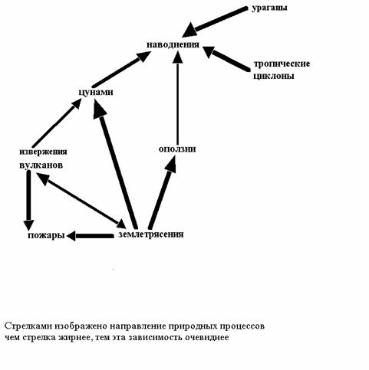
Виды и характеристика стихийных бедствий
Стихийные бедствия можно классифицировать: некоторые возникают под земной поверхностью, другие - на ней, третьи - в водной оболочке (гидросфере), а последние в воздушной оболочке (атмосфере) Земли.
Как и между всеми природными процессами, между стихийными бедствиями существует взаимная связь. Одна катастрофа оказывает влияние на другую, бывает, первая катастрофа служит спусковым механизмом последующих. Генетическая зависимость природных катастроф можно показать следующим рисунком:
Наиболее тесная зависимость существует
между землетрясениями и цунами,
извержениями вулканов и пожарами.

Slide 3
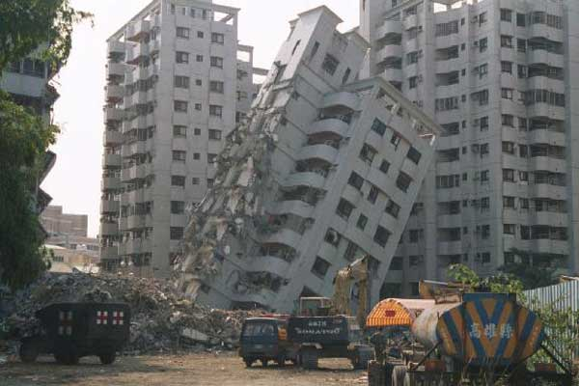
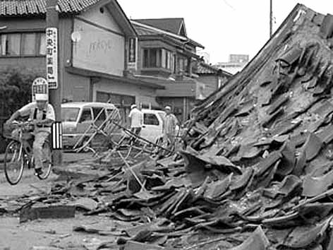
землетрясения
Землетрясе́ния — подземные толчки и колебания
поверхности Земли, вызванные естественными
причинами (главным образом тектоническими процессами) или искусственными процессами (взрывы, заполнение водохранилищ, обрушение подземных полостей горных выработок). Небольшие толчки могут вызываться также подъёмом лавы при вулканических извержениях.
Основными поражающими факторами
землетрясений являются сейсмические волны.
Они подразделяются на гипоцентральные
(продольные и поперечные) и поверхностные
(волны Релея и Лява).

Slide 4
Классификация землетрясений
Баллы | Интенсив-ность | Краткая характеристика последствий
1 | Неощутимое | Отмечается только сейсмическими приборами
2 | Едва заметное | Ощущается отдельными людьми, находящимися в покое
3 | Слабое | Ощущается небольшой частью людей
4 | Ощутимое | Распознается по легкому дребезжанию и колебанию посуды, оконных стекол, скрипу дверей
5 | Умеренное | Общее сотрясение зданий, колебание мебели, трещины в оконных стеклах, штукатурке, пробуждение спящих
6 | Значительное | Ощущается всеми, откалываются куски штукатурки, легкое повреждение зданий
7 | Сильное | Трещины в стенах каменных зданий. Здания антисейсмической конструкции и деревянные здания не разрушаются
8 | Очень сильное | Трещины на крутых склонах гор и сырой почве, сильное повреждение зданий
9 | Разрушительное | Сильное повреждение и разрушение каменных зданий
10 | Опустошительное | Крупные трещины в почве, оползни, обвалы, разрушение каменных построек, деформация рельсов на железных дорогах
11 | Катастрофическое | Широкие трещины в земле, многочисленные оползни и обвалы, полное разрушение каменных зданий
12 | Сильнейшая сейсмическая катастрофа | Изменения в почве огромных размеров, многочисленные трещины, обвалы, оползни, отклонения течений рек, ни одно сооружение не выдерживает нагрузки и разрушается

Slide 5
Методы защиты населения от землетрясений
До землетрясения: необходимо иметь дома исправный батарейный радиоприемник, карманный электрический фонарик и аптечку. Уметь оказывать первую помощь. Следует знать расположение основных выключателей электричества и газовых кранов. Не ставить на полки и не держать в шкафах тяжелых предметов. Закрепить у стен тяжелую мебель. Разработать план контактов со всеми членами семьи и родственниками на случай землетрясения. Те же самые мероприятия проводятся на предприятиях, в учреждениях и школах.
Во время землетрясения: прежде всего следует сохранять спокойствие. Если человек находится вне помещения -следует оставаться на улице, находясь внутри здания - рекомендуется оставаться там. Больше всего рискуют оказаться ранеными те, кто в панике выбегает из домов или бежит в укрытие. Находясь в помещении, следует стоять у опорных стен или встать в дверном проеме. На улице надо держаться подальше от электрических проводов и по-возможности не задерживаться на узких улицах. Никогда во время землетрясения не следует входить в лифт и на лестницы.
После землетрясения: нужно оказать первую помощь себе и тем, кому она требуется. Необходимо проверить газ, электричество и водопровод. Если имеются повреждения их следует отключить. Следует остерегаться поврежденных зданий, дымоходы и кирпичная кладка могут обрушиться. Нельзя выходить к морю, может иметь место цунами. И главное, во всех случаях необходимо сохранять спокойствие! Больше всего пострадавших бывает в случае излишней паники.

Slide 6
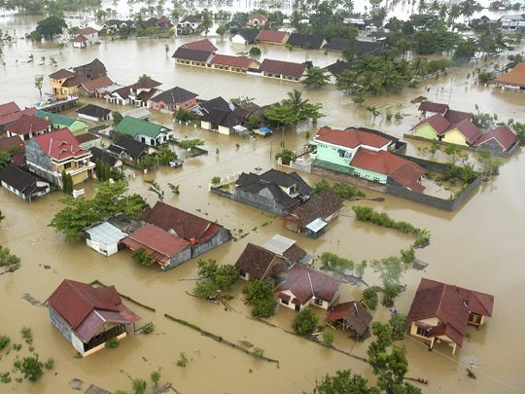
Наводнения
Наводнения – это значительное затопление местности в результате подъема уровня воды в реке, озере, водохранилище, вызываемого притоком воды в период снеготаяния или ливней, ветровых нагонов воды, при заторах льда на реках, прорыве плотин и ограждающих дамб, завалах рек при землетрясениях, горных обвалах или селевых потоках.

Slide 7
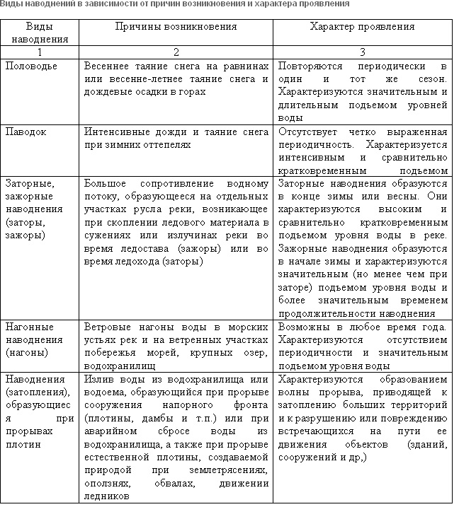
Классификация наводнений

Slide 8
Защита населения при наводнениях
1.Перед наводнением: приготовить мешки с песком, бревна, очистить канализационную систему, обеспечить запасными источниками энергопитания, средствами оказания первой помощи. Заправить баки автомашин. Создать запасы питьевой воды и продовольствия, готового к употреблению. Приготовить транзисторные приемники, спиртовые плитки и сигнальные электрические фонари.
2. При объявлении о начале наводнения: запасти питьевую воду на случай, если колодцы станут непригодными, а водопровод перестанет функционировать. Если есть время, запасти, наполнить и привязать все то, что могло бы уплыть. Наметить сухое безопасное место, которое наверняка избежит затопления, на случай бегства. Следует учесть возможность быть отрезанным водой.
3. Во время наводнения: избегать низко расположенных мест, которые могут оказаться затопленными при разрушении плотин. Никогда не переходить затопленные участки, если вода стоит выше колен. Поток может свалить с ног, а в водовороте человек становится беспомощным. Нельзя переправляться через затопленные участки на автомобиле, можно не заметить ямы.
4. После наводнения: не следует употреблять продуктов питания, подмоченных паводковыми водами. Не использовать для питья воду без санитарной проверки. Каждый колодец должен быть сначала осушен, а вода подвергнута анализу на предмет ее безвредности. Без особой необходимости не следует заходить на участки, бывшие затопленными. Электроприборы должны быть перед употреблением высушены и опробованы.

Slide 9
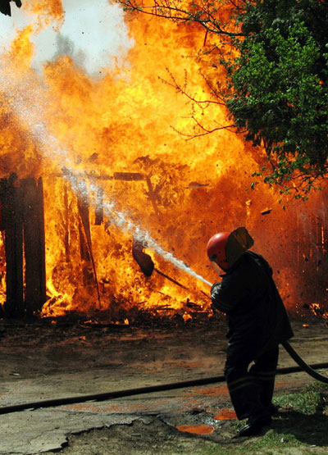
Пожары
Лесной пожар - это стихийное, неуправляемое человеком распространение огня по лесной площади.
Торфяной пожар - это возгорание торфяного болота, осушенного или естественного, при перегреве его поверхности.

Slide 10
Классификация пожаров
Параметры пожара | Значение показателей силы пожара
 | слабого | среднего | сильного
Низовой пожар
Скорость распространения огня, м/мин. | До 1 | 1-3 | Более 3
Высота пламени, м | До 0,5 | 0,5-1,5 | Более 1,5
Верховой пожар
Скорость распространения огня, м/мин. | До 3 | 3-100 | Более 100
Подземный пожар
Глубина прогорания, м | До 25 | 25-50 | Более 50
Показатели силы пожара:

Slide 11
Классификация пожаров
Классификация лесных пожаров по величине площади, охваченной огнем
Классификация лесных пожаров |  | Площадь, охваченная огнем, га
Малый пожар | Загорание Малый пожар | 0,1-0,2 0,2-2,0
Средний пожар | Небольшой пожар Средний пожар | 2,1-20 21-200
Крупный пожар | Крупный пожар Катастрофический пожар | 201-2000 (в Европейской части России – более 25) Более 2000

Slide 12
Защита населения от пожаров
Основным правилом каждого, кто привлечен к тушению лесных пожаров, должна быть осторожность и предусмотрительность. При тушении таких пожаров подгоревшие деревья нужно сваливать в направлении пожара; передвижения следует осуществлять с максимальной осторожностью, так как можно провалиться в торфяные прогары. При возникновении пожара в населенном пункте или на производстве в первую очередь надо сообщить об этом по телефону, а затем вступать в борьбу с огнем. Нужно заранее знать месторасположение всех средств тушения пожара и порядок приведения их в действие. Это прежде всего относится к различным противопожарным установкам и водопроводам. Но кроме этих средств следует применять подготовленный противопожарный инвентарь, пенные, порошковые и углекислотные огнетушители, а также подручные материалы (песок, землю и пр.).

